Slide 1
Αγορές Ομολόγων 2
Εισαγωγή
Πηγές και ενδεικτική βιβλιογραφία: Δες τελευταία σελίδα

Slide 2
Αποτίμηση Ομολογιών
Η αποτίμηση ομολογιών (Valuation of Bonds) ακολουθεί τους ίδιους κανόνες με την αποτίμηση κάθε επένδυσης.
Δηλαδή η τιμή κάθε επένδυσης πρέπει να ισούται με την παρούσα αξία των αναμενόμενων χρηματικών ροών προεξοφλημένων με το κατάλληλο προεξοφλητικό επιτόκιο.
Το προεξοφλητικό επιτόκιο θα είναι ή σταθερό ή κυμαινόμενο, ανάλογα με τις προσδοκίες μας.
Προς το παρόν θα υποθέσουμε ότι είναι σταθερό, και αργότερα θα δούμε μερικούς τρόπους εκτίμησης του καταλλήλου προεξοφλητικού επιτοκίου όταν αυτό δεν αναμένεται να είναι σταθερό στο μέλλον.

Slide 3
Αποτίμηση Ομολογιών
Αρχικά πρέπει να υπολογίσουμε τις αναμενόμενες χρηματικές ροές που πρέπει να προεξοφληθούν.
Π.χ. έστω ότι έχουμε μία 10-ετή ομολογία η οποία έχει ένα επιτόκιο έκδοσης 5%, ονομαστική αξία 1000 Ευρώ, και πληρώνει τοκομερίδια κάθε 6 μήνες.
Η ομολογία αυτή θα πληρώνει 5% από 1000, δηλαδή 50 Ευρώ τον χρόνο.
Εφ' όσον τα τοκομερίδια πληρώνονται κάθε 6 μήνες ο κάτοχος θα εισπράττει 25 Ευρώ κάθε εξάμηνο.
Εφ' όσον η ομολογία είναι 10-ετής και έχουμε πληρωμές 2 φορές τον χρόνο ο κάτοχος θα εισπράττει 25 Ευρώ για 20 περιόδους, και στην τελευταία περίοδο θα εισπράξει και την ονομαστική αξία (1000).
Μετά πρέπει να καθορίσουμε το κατάλληλο προεξοφλητικό επιτόκιο ή της απαιτούμενης απόδοσης (δηλαδή της απόδοσης παρόμοιων ομολογιών στην αγορά).

Slide 4
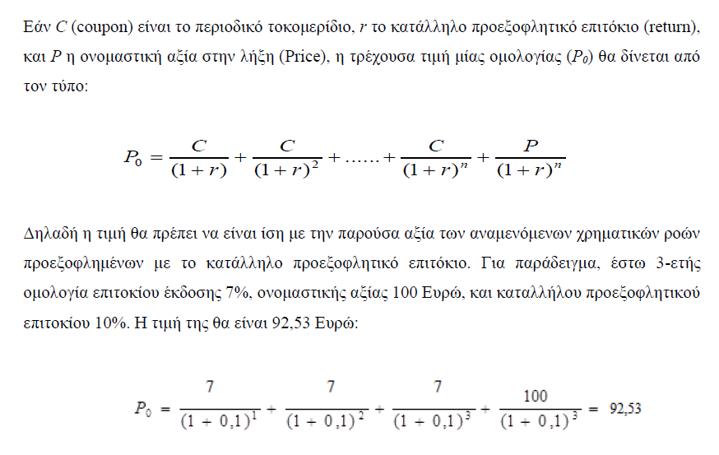
Αποτίμηση Ομολογιών

Slide 5
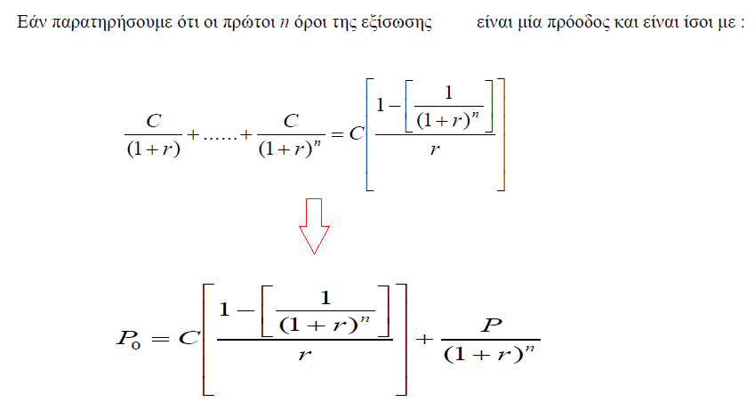
Αποτίμηση Ομολογιών

Slide 6
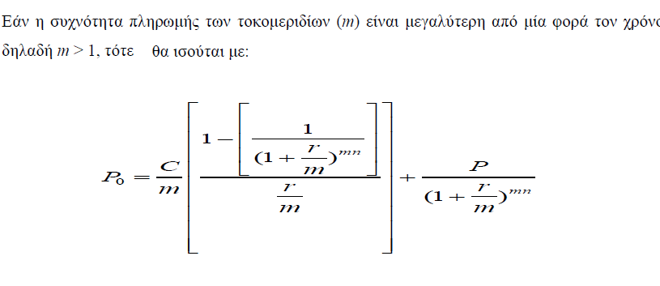
Αποτίμηση Ομολογιών

Slide 7
Αποτίμηση Ομολογιών

Slide 8
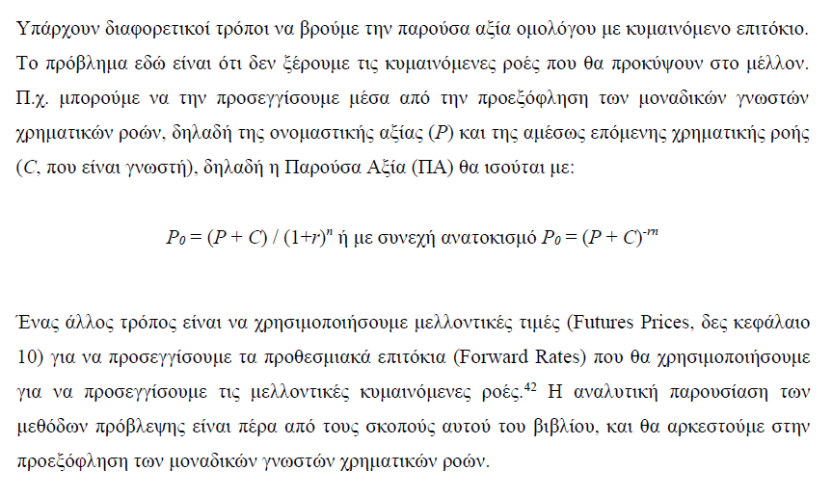
Αποτίμηση Ομολογιών

Slide 9
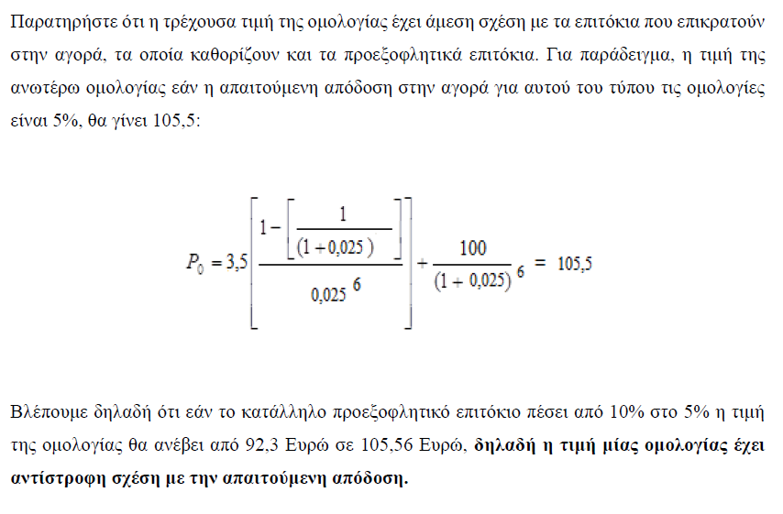
Αποτίμηση Ομολογιών

Slide 10
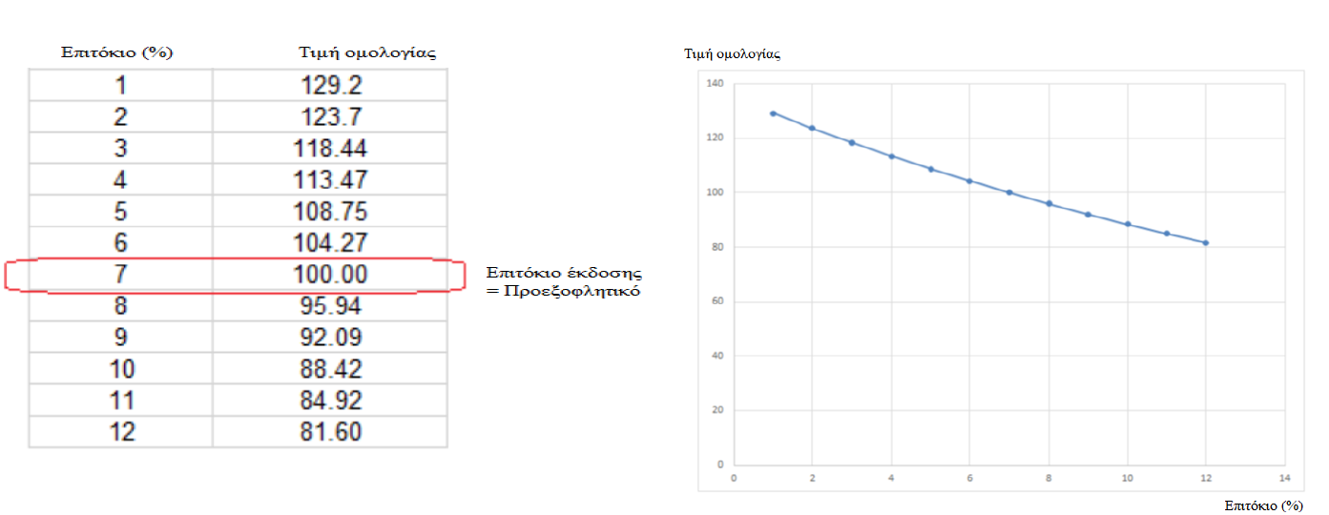
Αποτίμηση Ομολογιών
Ας υπολογίσουμε την τιμή μίας 5-ετούς ομολογίας με Par = 100, επιτόκιο έκδοσης 7%, και πληρωμές τοκομεριδίων εξάμηνες (semi-annual payments) για διαφορετικά προεξοφλητικά επιτόκια.

Slide 11
Αποτίμηση Ομολογιών

Slide 12
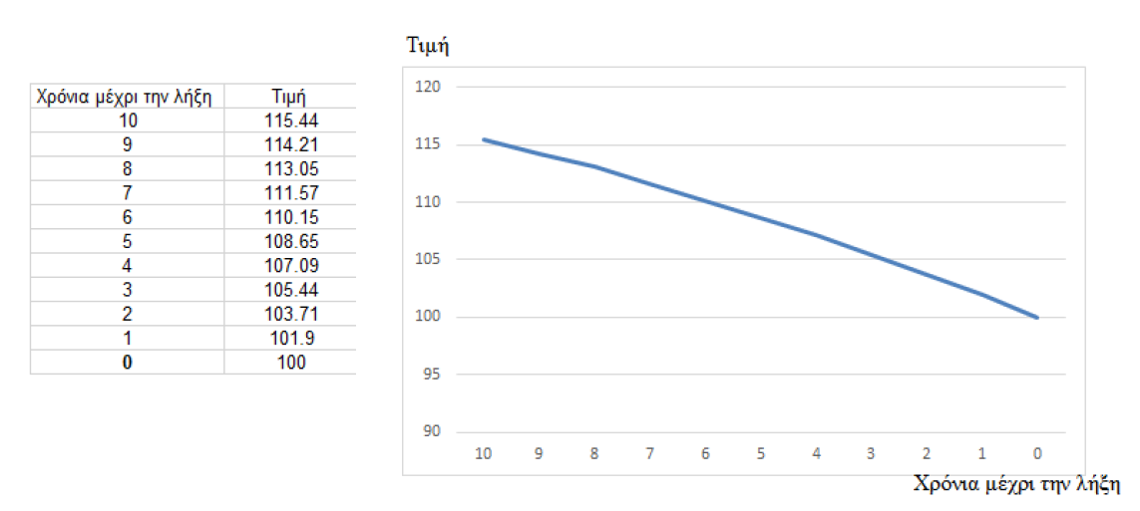
Αποτίμηση Ομολογιών
Ο δεύτερος σημαντικός παράγοντας που επηρεάζει την τρέχουσα τιμή μίας ομολογίας, είναι ο χρόνος που απομένει μέχρι την ωρίμανση της ομολογίας.
Π.χ. τι θα συμβεί στην τιμή ομολογίας με ονομαστική 100, επιτόκιο έκδοσης 7%, προεξοφλητικό 5% και 10 έτη μέχρι την λήξη εάν αλλάζει μόνο ο χρόνος μέχρι την λήξη;

Slide 13
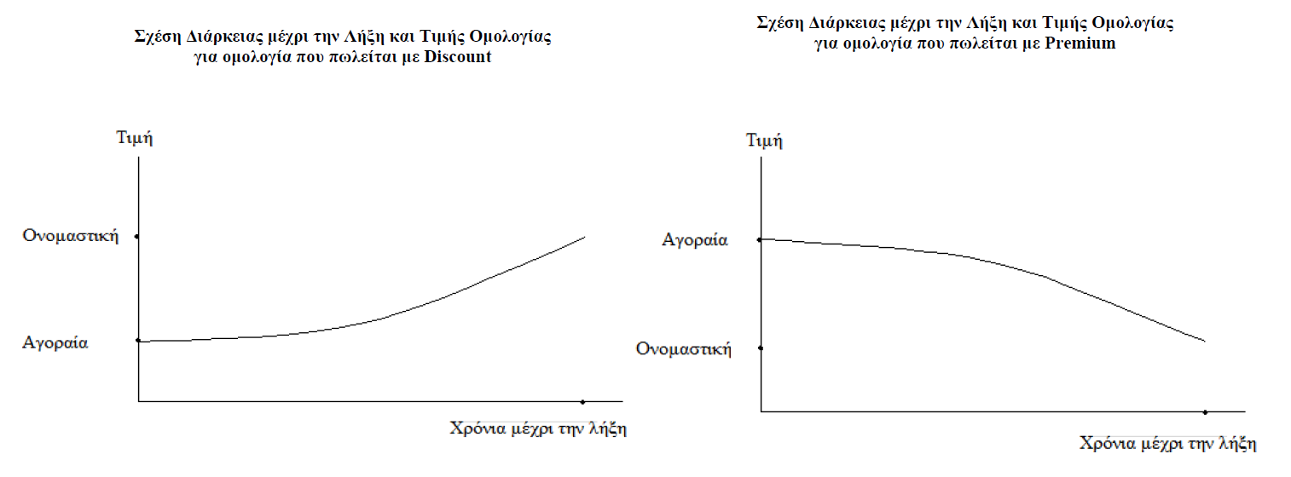
Αποτίμηση Ομολογιών

Slide 14
Αποτίμηση Ομολογιών
Τρόπος αναφοράς αγοραίων τιμών
Παρόλο που συνήθως η ονομαστική αξία μίας ομολογίας θα ισούται με 100 ή 1000 νομισματικές μονάδες, στην πράξη μία ομολογία ενδέχεται να έχει οποιαδήποτε ονομαστική αξία (π.χ. 5.000).
Επίσης, στην πράξη οι διαπραγματευτές όταν κάνουν αγοροπωλησίες ομολογιών αναφέρουν τις αγοραίες τιμές ως ποσοστό % επί της ονομαστικής τους αξίας.
Παραδείγματος χάριν, μία τιμή αναφοράς 95,5 σημαίνει ότι η ομολογία διαπραγματεύεται στο 95,5% της ονομαστικής της αξίας.
Έτσι, θα πρέπει πάντα να ξέρουμε την ονομαστική αξία της ομολογίας που μας ενδιαφέρει, προκειμένου να μπορούμε να υπολογίσουμε ακριβώς το χρηματικό ποσό που θα κληθούμε να πληρώσουμε εάν αγοράζουμε ομολογίες ή να εισπράξουμε εάν πωλούμε ομολογίες.
Έτσι, εάν μία τιμή διαπραγμάτευσης αναφέρεται ως 95,5, αυτό σημαίνει ότι η ομολογία διαπραγματεύεται στο 95,5% της ονομαστικής της αξίας. Εάν η ονομαστική αξία είναι $8.000, τότε η ομολογία αυτή κοστίζει $7640 (8000 x 0,9550).

Slide 15
Αποτίμηση Ομολογιών
Αγορά μεταξύ δύο τοκοφόρων περιόδων
Επειδή η διαπραγμάτευση ομολογιών στην δευτερογενή αγορά είναι καθημερινή και τα τοκομερίδια πληρώνονται μία ή δύο φορές τον χρόνο, πολύ συχνά θα αγοράζουμε ή πωλούμε ομολογίες μεταξύ δύο τοκοφόρων περιόδων.
Στην πράξη οι διαπραγματευτές αναφέρουν τις καθαρές τιμές των ομολογιών (clean, flat price), δηλαδή τις τιμές χωρίς τους δεδουλευμένους τόκους (accrued interest).
Όμως όταν γίνει η εκκαθάριση οι δεδουλευμένοι τόκοι πρέπει να αποδοθούν στον κάτοχο της ομολογίας για την αντίστοιχη περίοδο, και έτσι χρησιμοποιείται η συνολική τιμή (dirty price), δηλαδή η τιμή που συμπεριλαμβάνει τους δεδουλευμένους τόκους:
καθαρή τιμή = συνολική τιμή – δεδουλευμένοι τόκοι
συνολική τιμή = καθαρή τιμή + δεδουλευμένοι τόκοι

Slide 16
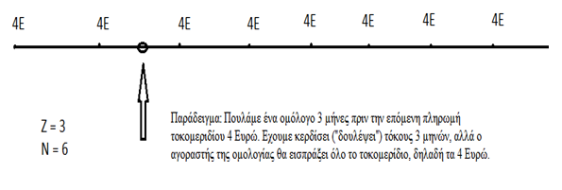
Αποτίμηση Ομολογιών
Π.χ. έστω ομολογία που πληρώνει τοκομερίδια κάθε 6 μήνες και ο κάτοχος της ομολογίας αυτής αποφασίζει να την πουλήσει 3 μήνες μετά την πληρωμή του τελευταίου τοκομεριδίου.
Ο αγοραστής, εάν κρατήσει την ομολογία, θα εισπράξει το τοκομερίδιο για όλη την εξάμηνη περίοδο (δηλαδή σε 3 μήνες), και θα πρέπει να αποδώσει στον πωλητή τους δεδουλευμένους τόκους των 3 μηνών που αυτός δικαιούται

Slide 17
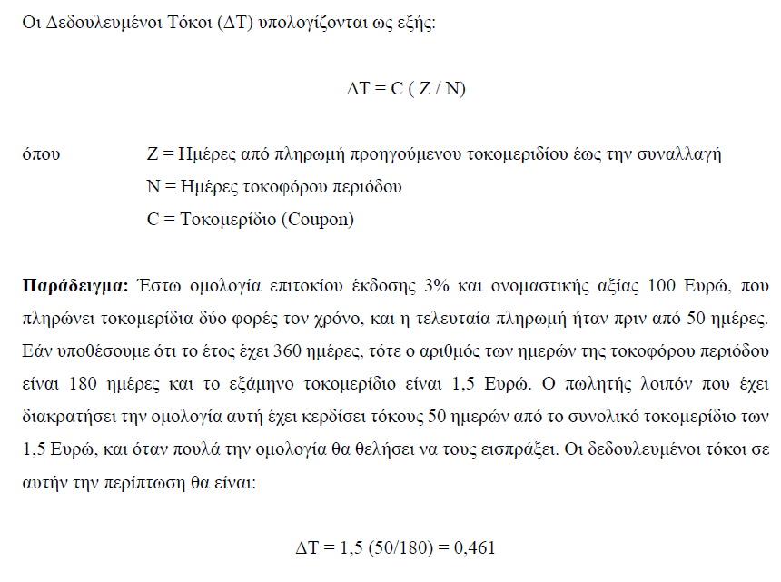
Αποτίμηση Ομολογιών

Slide 18
Αποδόσεις Ομολογιών
Αποδόσεις Ομολογιών
Υπάρχουν τρεις βασικοί τρόποι μέτρησης της απόδοσης μίας ομολογίας:
η τρέχουσα απόδοση (current yield)
η απόδοση στην λήξη (yield to maturity)
η απόδοση στην ανάκληση (yield to call)

Slide 19
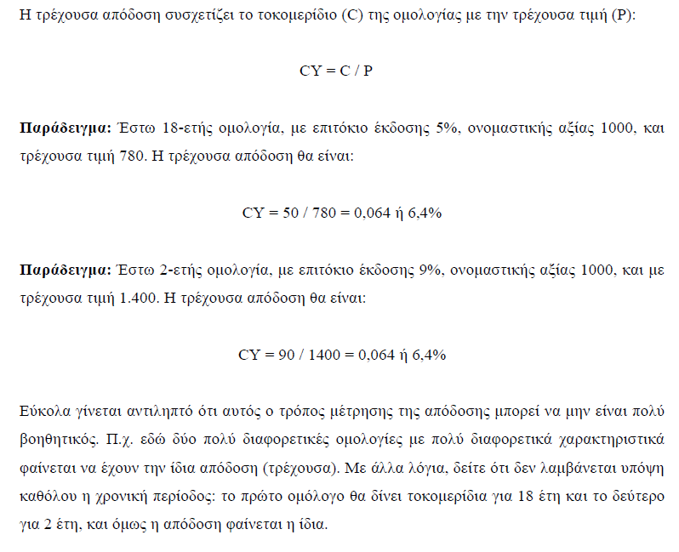
Αποδόσεις Ομολογιών

Slide 20
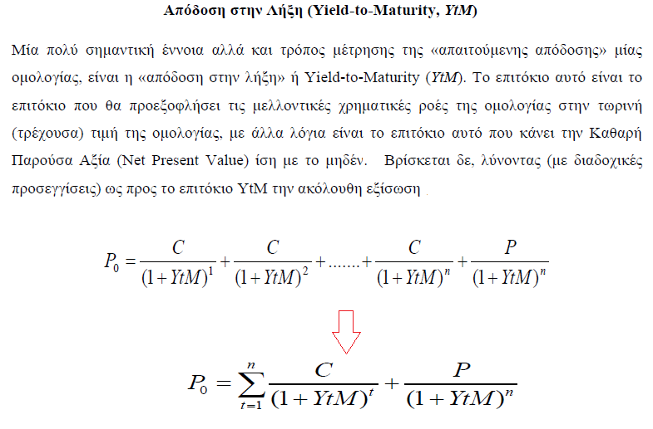
Αποδόσεις Ομολογιών

Slide 21
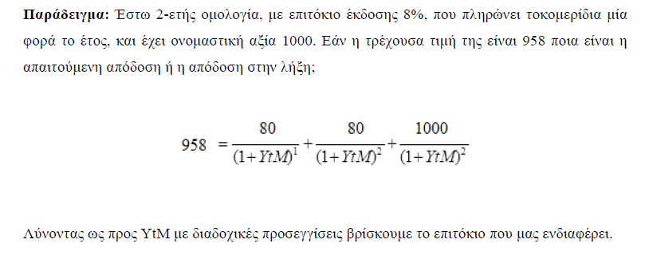
Αποδόσεις Ομολογιών

Slide 22
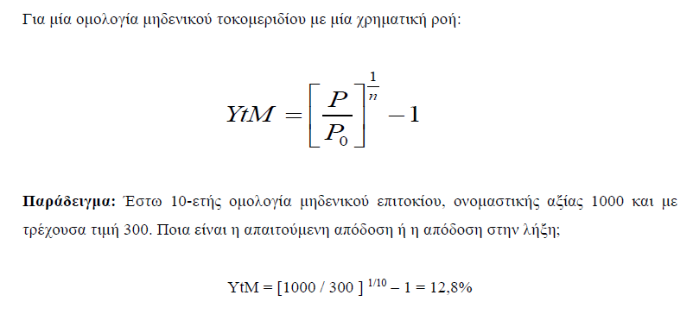
Αποδόσεις Ομολογιών

Slide 23

Αποδόσεις Ομολογιών
Όπως προαναφέραμε πολλές ομολογίες ενδέχεται να έχουν προνόμια ανάκλησης.
Πολλοί επενδυτές που κατέχουν αυτές τις ομολογίες ενδιαφέρονται να μάθουν ποια θα είναι η απόδοση τους έως την ημερομηνία που υπάρχει πιθανότητα να ανακληθεί η ομολογία από τον εκδότη, π.χ. την πρώτη ημερομηνία ανάκλησης.
Η απόδοση στην ανάκληση θα δίνεται από την επόμενη εξίσωση όπου CP η τιμή ανάκλησης του χρόνου που μας ενδιαφέρει (π.χ. η πρώτη ή τελευταία ημερομηνία ανάκλησης) και n* ο αριθμός των περιόδων που υπολείπονται μέχρι την ημερομηνία αυτή:

Slide 24
Κίνδυνος ομολογίας - Duration
Η συνολική απόδοση μίας ομολογίας προέρχεται είτε από τα τοκομερίδια είτε από τις κεφαλαιακές ζημίες ή κέρδη.
Το μέρος της απόδοσης που προέρχεται από τα τοκομερίδια είναι συνήθως εύκολο να υπολογισθεί (ειδικά εάν μιλάμε για ομολογίες σταθερού τοκομεριδίου).
Η μεγαλύτερη αβεβαιότητα (κίνδυνος) προέρχεται συνήθως από τις κεφαλαιακές ζημίες ή κέρδη, τα οποία με την σειρά τους προέρχονται (όπως είδαμε) από τις μεταβολές στην τιμή της ομολογίας, οι οποίες προέρχονται είτε από το πέρασμα του χρόνου είτε από τις μεταβολές στα επιτόκια προεξόφλησης.

Slide 25
Κίνδυνος ομολογίας - Duration
Ενώ οι μεταβολές από το πέρασμα του χρόνου είναι μετρήσιμες και προβλέψιμες, δεν συμβαίνει το ίδιο με τις μεταβολές στα επιτόκια προεξόφλησης.
Άρα, ένα θεμελιώδες ερώτημα είναι το αν μπορούμε να μετρήσουμε την ευαισθησία των τιμών των ομολόγων στις αλλαγές των επιτοκίων προεξόφλησης.
Η ευαισθησία των τιμών στις μεταβολές στα επιτόκια ουσιαστικά είναι και η μεγαλύτερη πηγή αβεβαιότητας, δηλαδή κινδύνου, για μία ομολογία.
Ένας τρόπος μέτρησης της ευαισθησίας αυτής προτάθηκε από τον Macaulay το 1938 και ονομάζεται Διάρκεια (Duration) της ομολογίας.
Η μεταβλητή αυτή μετρά όχι μόνον την ευαισθησία στις μεταβολές στα επιτόκια αλλά και τις δύο διαστάσεις της ζωής μίας ομολογίας (δηλαδή και την διάρκεια μέχρι την ωρίμανση αλλά και το μέγεθος των τοκομεριδίων).

Slide 26
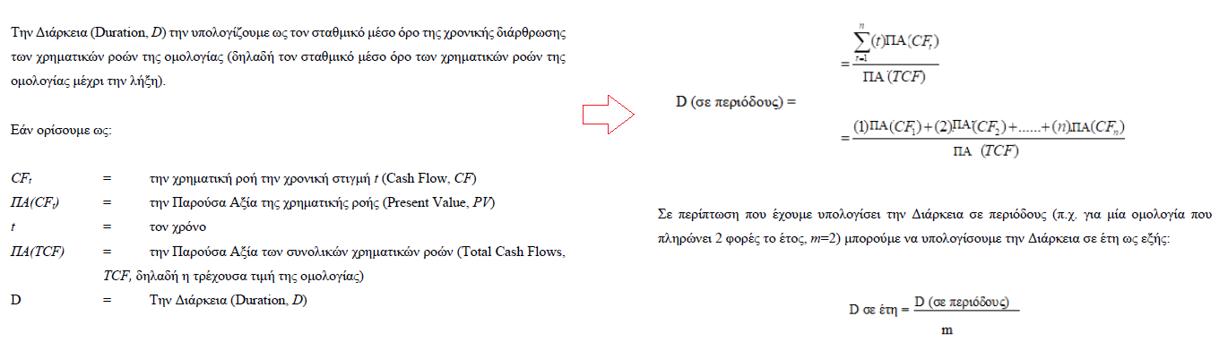
Κίνδυνος ομολογίας - Duration

Slide 27
Κίνδυνος ομολογίας - Duration
Να υπολογισθεί η Διάρκεια 2-ετούς ομολογίας επιτοκίου έκδοσης 6%, που πληρώνει τοκομερίδια μία φορά τον χρόνο, προεξοφλητικού επιτοκίου 4%100 με ονομαστική αξία 100 Ευρώ.
Στον Πίνακα παρουσιάζεται η διαδικασία του υπολογισμού της Διάρκειας αυτής της ομολογίας.
Στην στήλη (1) έχουμε τις περιόδους (2 έτη σε αυτή την περίπτωση), στην στήλη (2) τις χρηματικές ροές (6 Ευρώ ανά έτος και 100 η ονομαστική αξία το 2ο έτος), στην στήλη (3) την παρούσα αξία των χρηματικών ροών με προεξοφλητικό επιτόκιο 4%.
Τέλος στην στήλη (4) έχουμε την παρούσα αξία των χρηματικών ροών ανάλογα σταθμισμένες (δηλαδή το γινόμενο της στήλης (1) επί την στήλη (3)).
Στην τελευταία γραμμή της στήλης (3) υπολογίζουμε την παρούσα αξία συνολικών ροών της ομολογίας (ΠΑ(TCF)) η οποία και θα ισούται με την τρέχουσα τιμή (103.77).

Slide 28
Κίνδυνος ομολογίας - Duration

Slide 29
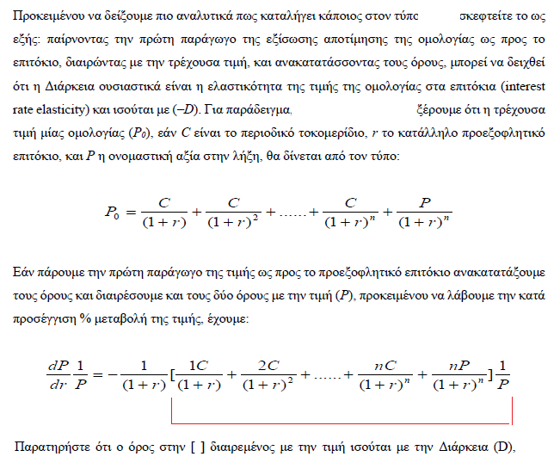
Κίνδυνος ομολογίας - Duration

Slide 30
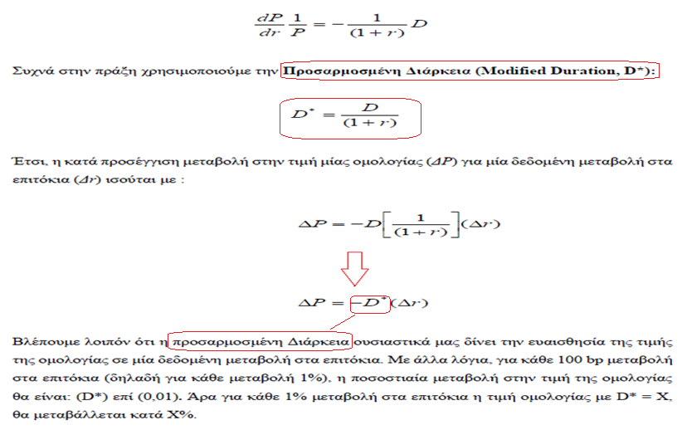
Κίνδυνος ομολογίας - Duration

Slide 31
Κίνδυνος ομολογίας - Duration

Slide 32
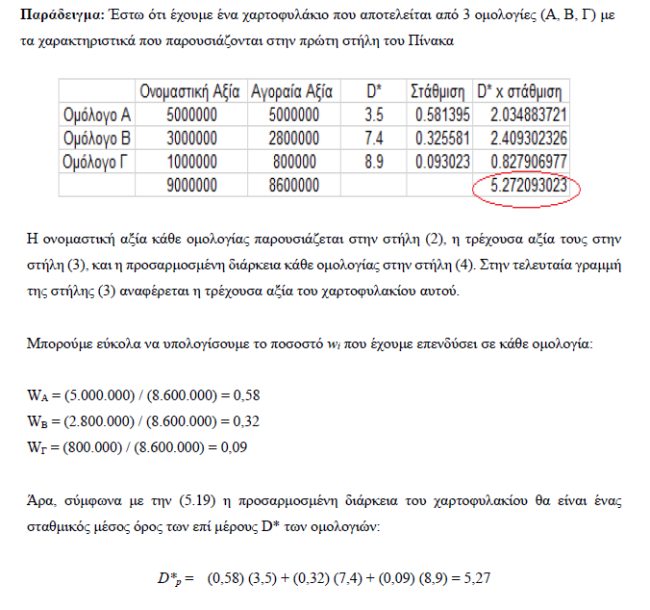
Κίνδυνος ομολογίας - Duration

Slide 33
Κίνδυνος ομολογίας - Κυρτότητα (Convexity)
Όπως είδαμε προηγουμένως η προσαρμοσμένη διάρκεια (D*) υπολογίζει την ευαισθησία της τιμής μίας ομολογίας στις μεταβολές των επιτοκίων (Δr).
Η σχέση αυτή όμως υποθέτει ότι η μεταβολή στην τιμή είναι αναλογική στην μεταβολή των επιτοκίων, δηλαδή υποθέτει μία γραμμική σχέση τιμών και επιτοκίων (πρώτη παράγωγος)
Στην πραγματικότητα η σχέση αυτή είναι κυρτή και όχι γραμμική
Η αλήθεια είναι ότι για μικρές αλλαγές στα επιτόκια η D* υπολογίζει την ευαισθησία σχετικά καλά.
Για μεγάλες όμως αλλαγές στα επιτόκια η D* δεν είναι κατάλληλη
Ο λόγος βρίσκεται στο ότι η πραγματική σχέση είναι κυρτή και όχι γραμμική, και άρα πρέπει να χρησιμοποιήσουμε μία άλλη μεταβλητή για να εκτιμήσουμε την κυρτότητα της σχέσης.

Slide 34
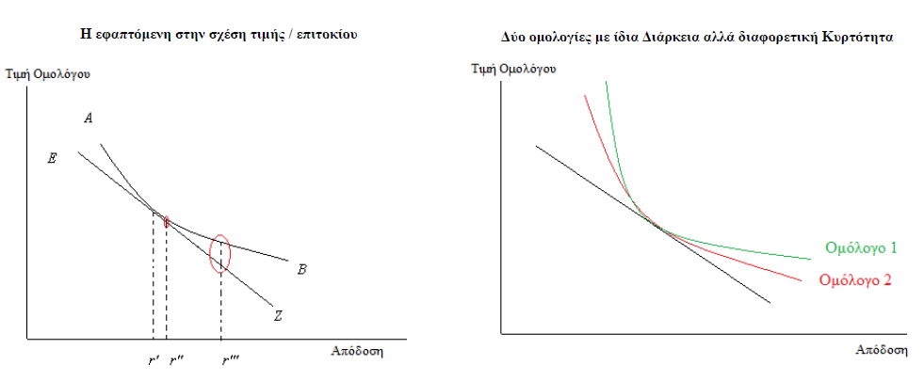
Κίνδυνος ομολογίας - Κυρτότητα (Convexity)

Slide 35
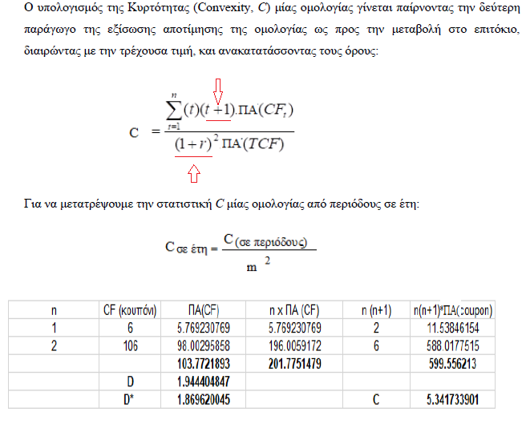
Κίνδυνος ομολογίας - Κυρτότητα (Convexity)

Slide 36
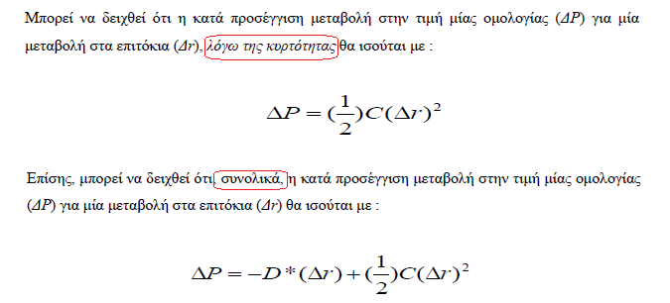
Κίνδυνος ομολογίας - Κυρτότητα (Convexity)

Slide 37
Τιμολόγηση Ομολογίας & Προεξοφλητικό Επιτόκιο
Ας υποθέσουμε ότι θέλουμε να τιμολογήσουμε μία 3-ετή ομολογία με εκδότη το Δημόσιο, ονομαστικής αξίας 100 Ευρώ, επιτοκίου έκδοσης 5%, που πληρώνει τοκομερίδια μία φορά τον χρόνο
Αναμένουμε μεταβολές στα επιτόκια της οικονομίας για την επόμενη τριετία.
Όπως έχουμε ήδη πει όταν θέλουμε να τιμολογήσουμε ομολογίες πρέπει να χρησιμοποιούμε τα κατάλληλα προεξοφλητικά επιτόκια για κάθε ομολογία.
Για παράδειγμα, όταν θέλουμε να προεξοφλήσουμε μία ομολογία με εκδότη το Δημόσιο θα χρησιμοποιήσουμε διαφορετικά προεξοφλητικά επιτόκια από όταν θέλουμε να προεξοφλήσουμε μία ομολογία με εκδότη μία ιδιωτική επιχείρηση.

Slide 38
Τιμολόγηση Ομολογίας & Προεξοφλητικό Επιτόκιο
Τα προεξοφλητικά επιτόκια πρέπει να αντανακλούν πάντα τον συνολικό κίνδυνο κάθε έκδοσης.
Έτσι, προκειμένου να προεξοφλήσουμε την ομολογία στο ανωτέρω παράδειγμα θα χρησιμοποιήσουμε επιτόκια από παρομοίου κινδύνου χρεόγραφα (δηλαδή από χρεόγραφα με εκδότη το Δημόσιο και παρόμοιας ωρίμανσης).
Επίσης, και εφ’ όσον αναμένουμε μεταβολές στα επιτόκια την επόμενη τριετία, θα ήταν λάθος να προεξοφλήσουμε κάθε χρηματική ροή από την ομολογία στο ίδιο επιτόκιο.
Τα προεξοφλητικά επιτόκια θα πρέπει να αντανακλούν τις προσδοκίες για τα μελλοντικά γεγονότα, καθώς και κάθε άλλη διαθέσιμη πληροφορία.

Slide 39
Τιμολόγηση Ομολογίας & Προεξοφλητικό Επιτόκιο
Εάν προσδοκούμε ότι τα επιτόκια θα είναι διαφορετικά κάθε χρόνο δεν μπορούμε να υποθέσουμε ότι το προεξοφλητικό επιτόκιο θα είναι σταθερό, όπως κάναμε μέχρι τώρα. Έτσι, η σημερινή τιμή της ομολογίας του παραδείγματος θα δίνεται από τον τύπο:
P₀ = [C₁ / (1+S₀₁)] +
[C₂ / (1+S₀₂)²] +
[(C₃ + P) / (1+S₀₃)³]
P₀ = [5 / (1+S₀₁)] +
[5 / (1+S₀₂)²] +
[(5 + 100) / (1+S₀₃)³]

Slide 40
Τιμολόγηση Ομολογίας & Προεξοφλητικό Επιτόκιο
S₀₁ το κατάλληλο προεξοφλητικό επιτόκιο για την περίοδο 0 έως 1 (σε ένα χρόνο από σήμερα)
S₀₂ το κατάλληλο προεξοφλητικό επιτόκιο μεταξύ της περιόδου 0 και 2 (σε δύο χρόνια)
S₀₃ το κατάλληλο προεξοφλητικό επιτόκιο μεταξύ της περιόδου 0 και 3 (σε τρία χρόνια).
Υπάρχουν πολλοί τρόποι εκτίμησης των επιτοκίων αυτών.
Π.χ. η εφαρμογή του Νόμου της Μίας Τιμής (Law of One Price) στην τιμολόγηση των ομολογιών σημαίνει ότι, για ομολογίες ιδίου κινδύνου, οι χρηματικές ροές των ομολογιών κάθε περιόδου πρέπει να προεξοφλούνται στο ίδιο επιτόκιο.
Αυτό πρακτικά σημαίνει ότι όταν π.χ. έχουμε δύο 2-ετείς ομολογίες με εκδότη το Δημόσιο δεν μπορούμε να τις προεξοφλούμε με διαφορετικό επιτόκιο, αλλά πρέπει να χρησιμοποιήσουμε το ίδιο επιτόκιο.

Slide 41
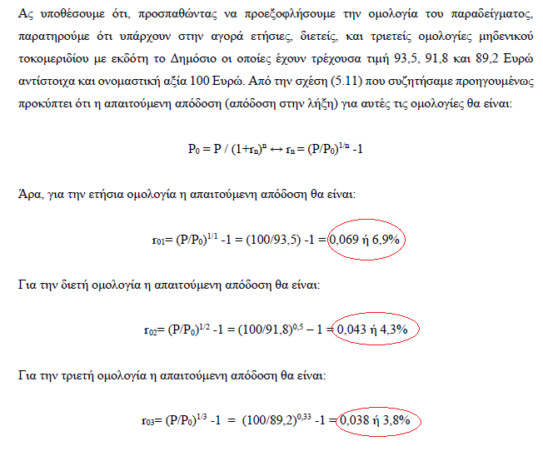
Τιμολόγηση Ομολογίας & Προεξοφλητικό Επιτόκιο

Slide 42
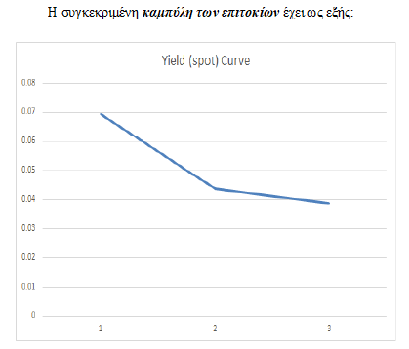
Τιμολόγηση Ομολογίας & Προεξοφλητικό Επιτόκιο

Slide 43
Τιμολόγηση Ομολογίας & Προεξοφλητικό Επιτόκιο
Εφ΄ όσον λοιπόν εμείς θέλουμε να προεξοφλήσουμε μία ομολογία του Δημοσίου που θα μας δώσει τρεις χρηματικές ροές σε 1, 2, 3 έτη από σήμερα
Εφ΄ όσον υπάρχουν ήδη ετήσιες, διετείς, και τριετείς ομολογίες του Δημοσίου για τις οποίες οι απαιτούμενες αποδόσεις είναι 6,9%, 4,3% και 3,8% αντίστοιχα
→ σύμφωνα με τον Νόμο της Μίας Τιμής τα κατάλληλα προεξοφλητικά επιτόκια θα είναι:
S₀₁ = r₀₁ S₀₂ = r₀₂ S₀₃ = r₀₃
Άρα, η τιμή της ομολογίας θα είναι: P₀ = [5 / (1+0,069)] +
[5 / (1+0,043)²] +
[(5 + 100) / (1+0,038)³] = 102,90 Ευρώ

Slide 44
Τιμολόγηση Ομολογίας & Προεξοφλητικό Επιτόκιο
Τα προεξοφλητικά επιτόκια που χρησιμοποιούμε για την αποτίμηση είναι τα λεγόμενα Τρέχοντα επιτόκια (Spot rate, S) για την ανάλογη περίοδο, για όλες τις ομολογίες ιδίου κινδύνου.
Τα τρέχοντα επιτόκια είναι YtM (απαιτούμενες αποδόσεις) για ομολογίες με 1 χρηματική ροή, δηλαδή οι αποδόσεις στην λήξη για ομολογίες μηδενικού τοκομεριδίου

Slide 45
Τιμολόγηση Ομολογίας & Προεξοφλητικό Επιτόκιο
Τα προθεσμιακά επιτόκια (forward rates, f) αναφέρονται σε συμφωνίες όπου η ημερομηνία της συμφωνίας και η ημερομηνία της συναλλαγής είναι διαφορετικές.
Η απαιτούμενη απόδοση αυτού του δανείου είναι ένα προθεσμιακό επιτόκιο, και αναφέρεται σε μελλοντική (προθεσμιακή) συμφωνία, δηλαδή και η ημερομηνία έναρξης του δανείου και η αποπληρωμή είναι μελλοντικές ημερομηνίες. Υπό μία έννοια, αυτά τα επιτόκια μας δίνουν μία εκτίμηση για τα επιτόκια που αναμένεται από την αγορά να ισχύσουν σε μελλοντικές χρονικές περιόδους.
Παράδειγμα: Συμφωνούμε σήμερα ένα δάνειο 900 Ευρώ που θα ξεκινήσει σε 1 έτος από σήμερα και θα αποπληρωθεί σε 3 έτη από σήμερα:
900 = 1000 / (1 + f₁₃)²
↔ f₁₃ = (1000 / 900)^{1/2} – 1
↔ f₁₃ = 5,4%

Slide 46
Τιμολόγηση Ομολογίας & Προεξοφλητικό Επιτόκιο
Η σχέση Προθεσμιακών και Τρεχόντων επιτοκίων
Έστω ότι θέλετε να επενδύσετε για 2 χρόνια 1 Ευρώ.
Μπορείτε ή να αγοράσετε ένα 2-ετές ομόλογο μηδενικού επιτοκίου με απόδοση r = 1 (1 + S₀₂)²
Εναλλακτικά μπορείτε να αγοράσετε ένα ετήσιο ομόλογο μηδενικού επιτοκίου και να επενδύσετε το αποτέλεσμα σε ένα προθεσμιακό συμβόλαιο που θα ξεκινήσει στο τέλος του πρώτου έτους με απόδοση r = (1 + S₀₁) (1 + f₁₂).
Εάν οι αγορές λειτουργούν ορθολογικά και υπάρχει ισορροπία οι αποδόσεις αυτές θα είναι ίδιες. Εξισώνοντας και λύνοντας θα έχουμε:
(1 + f₁₂) = (1 + S₀₂)² / (1 + S₀₁)
Ο γενικός τύπος μπορεί να δειχθεί ότι θα είναι:
f_{N} = [ (1 + S_{N})^{N} / (1 + S_{N-1}) ^{N-1} ] -1

Slide 47
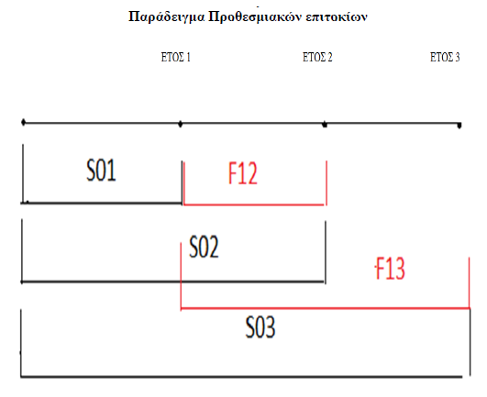
Τιμολόγηση Ομολογίας & Προεξοφλητικό Επιτόκιο

Slide 48
Τιμολόγηση Ομολογίας & Προεξοφλητικό Επιτόκιο
Εάν παραστήσουμε διαγραμματικά τα τρέχοντα επιτόκια του του προηγούμενου παραδείγματος, θα δούμε αυτό που ονομάζουμε καμπύλη των επιτοκίων (yield curve) η οποία είναι μία διαγραμματική αναπαράσταση της χρονικής διάρθρωσης (term structure) των τρεχόντων επιτοκίων.
Εφ’ όσον τα επιτόκια αυτά είναι απαιτούμενες αποδόσεις (αποδόσεις στην λήξη, ή YtM) από ομολογίες μηδενικού τοκομεριδίου του Δημοσίου σε μία συγκεκριμένη χρονική στιγμή, η καμπύλη των επιτοκίων μας δίνει ουσιαστικά την σχέση των αποδόσεων στην λήξη των ομολογιών αυτών και της διάρκειας μέχρι την λήξη των ομολογιών.
Ας σημειωθεί ότι η καμπύλη των επιτοκίων ενδεχομένως να μεταβάλλεται καθημερινά: εφ’ όσον για να υπολογίσουμε τις απαιτούμενες αποδόσεις χρησιμοποιήσαμε την τρέχουσα τιμή (η οποία μεταβάλλεται σε καθημερινή βάση λόγω διαπραγμάτευσης) τα επιτόκια θα μεταβάλλονται επίσης σε καθημερινή βάση ανάλογα με τις προσδοκίες των επενδυτών στην αγορά ομολόγων.
Άρα, και αυτό θα πρέπει πάντα να το έχουμε υπ’ όψη μας, η καμπύλη των επιτοκίων μας δίνει την σχέση των αποδόσεων στην λήξη των ομολογιών και της διάρκειας μέχρι την λήξη των ομολογιών, σε μία συγκεκριμένη χρονική στιγμή.

Slide 49
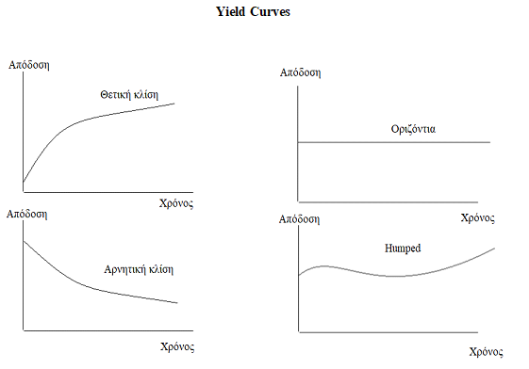
Τιμολόγηση Ομολογίας & Προεξοφλητικό Επιτόκιο

Slide 50
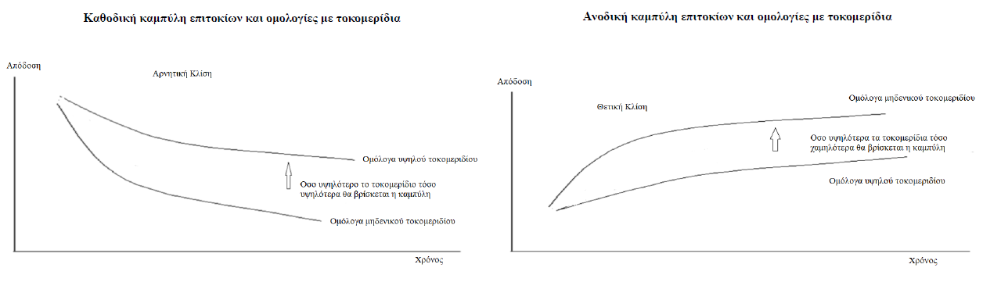
Τιμολόγηση Ομολογίας & Προεξοφλητικό Επιτόκιο

Slide 51
Τιμολόγηση Ομολογίας & Προεξοφλητικό Επιτόκιο
Κάτω από κανονικές συνθήκες θα έπρεπε τα μακροπρόθεσμα επιτόκια να είναι υψηλότερα από τα βραχυπρόθεσμα (υψηλότερη αβεβαιότητα)
→ upward-sloping curve
Όμως συχνά η σχέση αυτή ανατρέπεται
Η έρευνα δείχνει ότι όταν αυτό συμβαίνει συνήθως ακολουθεί οικονομική ύφεση
Έτσι, πολλοί οικονομολόγοι μελετουν την διαφορά μεταξύ του 10-ετους και 2-ετούς Treasury

Slide 52
Yield Spreads (Περιθώρια Αποδόσεων)
Με τον όρο spread αποδόσεων εννοούμε την διαφορά στις αποδόσεις (yields) δύο ομολόγων.
Στην Ευρωζώνη έχει καθιερωθεί να χρησιμοποιούμε την απόδοση των Γερμανικών ομολόγων ως βάση.
Το spread μας δείχνει την διαφορά στα επιτόκια δανεισμού μεταξύ δύο χωρών.
Για παράδειγμα, εάν η απόδοση του Γερμανικού 10-ετούς ομολόγου είναι 2% και του ανάλογου Ελληνικού 6%, αυτό σημαίνει ότι η Ελλάδα θα πληρώσει (κατά προσέγγιση) 4% παραπάνω από την Γερμανία για 10-ετή δανεισμό.
Με άλλα λόγια, οι αγορές ζητούν από την Ελλάδα, επειδή την θεωρούν λιγότερο αξιόπιστη από την Γερμανία, μεγαλύτερη αποζημίωση, προκειμένου να της δανείσουν χρήματα.

Slide 53
Yield Spreads (Περιθώρια Αποδόσεων)
Θυμηθείτε ότι προκειμένου να βρούμε την απόδοση ενός ομολόγου (YtM) χρησιμοποιούμε την τρέχουσα τιμή του ομολόγου στην αγορά (δες ανωτέρω) κάτι που σημαίνει ότι οι αποδόσεις μεταβάλλονται συνεχώς (αντίστροφα) μαζί με τις τιμές των ομολόγων και ενσωματώνουν συνεχώς τις νέες πληροφορίες που καταφθάνουν στην αγορά και αφορούν το ομόλογο και τον εκδότη του.
Σαν αποτέλεσμα, όταν καταφθάνουν αρνητικές πληροφορίες στην αγορά σχετικά με ένα ομόλογο οι επενδυτές πουλάνε και η τιμή του πέφτει με αποτέλεσμα να ανεβαίνει η απόδοση του και, κατά συνέπεια, το spread σε σχέση με την χώρα αναφοράς.
Ας δούμε την τιμή του Ελληνικού 10-ετούς Ομολόγου μεταξύ 2000 και 2012. Κατά την μεγαλύτερη περίοδο η τιμή ήταν πάνω ή κοντά στην ονομαστική του αξία (100) αλλά ότι όταν έγινε αντιληπτό από τις αγορές το μέγεθος των δημοσιονομικών προβλημάτων που αντιμετώπιζε τότε η χώρα (Νοέμβριος 2009) η τιμή άρχισε να πέφτει κατακόρυφα και με μεγάλη ταχύτητα.
Κάποια στιγμή, το 2012, έπεσε μέχρι και το 18. Σαν αποτέλεσμα της πτώσης της τιμής η απαιτούμενη απόδοση για τα Ελληνικά ομόλογα (YtM) ανέβηκε κατακόρυφα.

Slide 54
Yield Spreads (Περιθώρια Αποδόσεων)
Τι καθορίζει όμως το spread; Ποιοι είναι οι παράγοντες αυτοί που επηρεάζουν το επίπεδό του και κατά συνέπεια τα επιτόκια δανεισμού μίας χώρας;
Σε γενικές γραμμές, η θεωρητική και εμπειρική έρευνα έχει καταλήξει στο ότι το spread αντανακλά τρείς βασικά τύπους κινδύνου:
γενικό κίνδυνο αγοράς (general market risk), γενικές συνθήκες που επικρατούν στις διεθνείς και εγχώριες αγορές
κίνδυνο πτώχευσης (default risk), πιθανότητα ένας εκδότης ομολόγων να μην μπορεί να αποπληρώσει τις υποχρεώσεις του
κίνδυνο ρευστότητας (liquidity risk), πιθανότητα ένας επενδυτής να μην μπορεί να ρευστοποιήσει την θέση του σε ένα ομόλογο την στιγμή που θέλει και στην ποσότητα που θέλει χωρίς να επηρεάσει σημαντικά τις δευτερογενείς αγορές ομολόγων

Slide 55
Yield Spreads (Περιθώρια Αποδόσεων)
Στην εμπειρική έρευνα ένα σημαντικό σημείο είναι να βρούμε μετρήσιμα στοιχεία τα με τα οποία θα προσεγγίσουμε εμπειρικά (proxy) τους θεωρητικούς παράγοντες που θέλουμε να ελέγξουμε.
Π.χ. για τον γενικό κίνδυνο αγοράς (general market risk) μπορούμε να χρησιμοποιήσουμε πολλές μεταβλητές για να προσεγγίσουμε εμπειρικά τον παράγοντα αυτόν.
Ενδεικτικά, μεταξύ άλλων, θα μπορούσαμε να χρησιμοποιήσουμε τον Δείκτη Τιμών Καταναλωτή στην Ευρωζώνη (μηνιαίες τιμές Eurozone Consumer Price Index, CPIEU) ή την μηνιαία διαφορά μεταξύ του επιτοκίου της Ευρωπαϊκής Κεντρικής Τράπεζας και του 3-μηνου διατραπεζικού επιτοκίου (European Central Bank (ECB) Reference Rate, 3-month Euribor, δες Ebner (2009)).
Η λογική για την πρώτη μεταβλητή είναι ότι οι υψηλότερες τιμές σε καταναλωτικά αγαθά (υψηλός πληθωρισμός) υπονοούν ότι χειροτερεύουν οι οικονομικές συνθήκες και η κατάσταση στην οικονομία, και άρα θα αυξάνεται το spread (και το αντίστροφο).
Η λογική για την δεύτερη μεταβλητή είναι ότι τα επιτόκια αυτά αντανακλούν άμεσα τις συνθήκες σε μία οικονομία και την διατραπεζική της αγορά και επηρεάζουν μέσω της προσφοράς νέων ομολόγων τις τιμές και το spread.

Slide 56
Yield Spreads (Περιθώρια Αποδόσεων)
Μία μεταβλητή που χρησιμοποιούν πολλές μελέτες για να μετρήσουν τον γενικό κίνδυνο αγοράς (general market risk) είναι και ο (VIX)
CBOE Volatility Index (VIX) ένας δείκτης που υπολογίζεται σε συνεχή βάση και αντανακλά τις προσδοκίες της αγοράς σχετικά με την μελλοντική αβεβαιότητα (για τις επόμενες 30 ημέρες)
Είναι forward looking δείκτης
Υπολογίζεται από την τεκμαρτή μεταβλητότητα των δικαιωμάτων (options) του δείκτη S&P 500 (μπορεί να ιδωθεί και ως ο λόγος put/call).
put/call ratio: σε μία αγορά όπου επικρατεί πεσιμισμός σχετικά με το μέλλον θα επικρατήσουν οι πεσιμιστές επενδυτές και αναμένουμε μεγαλύτερο διαπραγμάτευση σε put options
→ Ο λόγος θα αυξάνεται (και το αντίστροφο)

Slide 57
Yield Spreads (Περιθώρια Αποδόσεων)
Οι επενδυτές τον χρησιμοποιούν για να μετρήσουν αβεβαιότητα και φόβο (fear index)
Πολλοί επενδυτές θεωρούν ότι έχει επίπεδα στήριξης και αντίστασης
(μεταξύ 15 και 30, περίπου)
Επίσης θεωρείται ότι επιστρέφει στον μέσο όρο (contrarian indicator)
Π.χ. όταν φθάνει σε υψηλά επίπεδα είναι σημάδι αγοράς (και ο αντίστροφο)

Slide 58
Yield Spreads (Περιθώρια Αποδόσεων)
Επίσης μιλήσαμε για τον κίνδυνο πτώχευσης (default risk).
Την μεταβλητή αυτή μπορούμε να την προσεγγίσουμε με διάφορους δείκτες όπως ο λόγος Χρέος προς Αποθέματα (Debt-to-Reserves ratio, δες Martell (2008)).
Τα δάνεια μίας χώρας μπορούμε να τα προσεγγίσουμε, μεταξύ άλλων, με την μεταβλητή Government Consolidated Gross Debt και τα Αποθέματα με την μεταβλητή Official Reserve Assets (όλες οι μεταβλητές είναι διαθέσιμες σε βάσεις δεδομένων).
Θα μπορούσαμε επίσης να χρησιμοποιήσουμε και μεταβλητές όπως η Βιομηχανική Παραγωγή (Industrial Production) ή το Ακαθάριστο Εθνικό Προϊόν (Gross Domestic Product) προκειμένου να μετρήσουμε τον ρυθμό οικονομικής ανάπτυξης μίας χώρας, και άρα την δυνατότητά της να εκπληρώσει τις δανειακές της υποχρεώσεις.

Slide 59
Yield Spreads (Περιθώρια Αποδόσεων)
Όσον αφορά στον κίνδυνο ρευστότητας (liquidity risk) ένας πολύ συνηθισμένος δείκτης μέτρησης της ρευστότητας μίας επένδυσης είναι και η διαφορά μεταξύ τιμής αγοράς και τιμής πώλησης (bid-ask spread) ομολόγων, ή άλλοι πιο πολύπλοκοι δείκτες.
Για παράδειγμα, οι Houweling, Mentink, και Vorst (2005) έδειξαν ότι η υψηλότερη μεταβλητότητα των αποδόσεων των ομολόγων υπονοεί υψηλότερη αβεβαιότητα, η οποία με την σειρά της οδηγεί σε υψηλότερες διαφορές μεταξύ τιμής αγοράς και τιμής πώλησης ομολόγων (bid-ask spread), και άρα χαμηλότερη ρευστότητα.
Άρα για να προσεγγίσουμε τον κίνδυνο ρευστότητας θα μπορούσαμε να χρησιμοποιήσουμε και την μεταβλητότητα των ομολόγων (ενδεχομένως με ένα υπόδειγμα γενικευμένης αυτοπαλίνδρομης ετεροσκεδαστικότητας, Generalized Auto-Regressive Conditional Heteroscedasticity, GARCH).

Slide 60
Ενδεικτική Βιβλιογραφία και πηγές
Reilly, F.K., Brown, K.C., (2008). Investment Analysis and Portfolio Management, 2008, ed: South-Western College Pub, ISBN-10: 0324656122
Brealey, R. A., Myers, S.C. (1996) “Principles of Corporate Finance”, MaGraw Hill Companies, Inc.
Copeland T.E. και Weston J.F. (1988) “Financial Theory and Corporate Practice” 3η Έκδοση, Addison Wesly.
Fabozzi, F. (2016) Bond Markets, Analysis, and Strategies, 9th Edition, 2016, Pearson
Jones, C.P. (1991) “Investments, Analysis and Management”,John Wiley & Sons.
International Swaps and Derivatives Association https://www.isda.org
Culp, C., van der Merwe, A., Stärkle, B. (2016). Single-name Credit Default Swaps: A Review of the Empirical Literature. ISDA, 2016.

